Slide 1
Programa de Panadería.

Slide 2
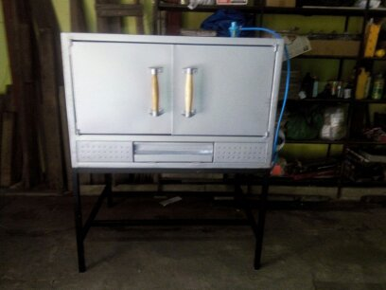
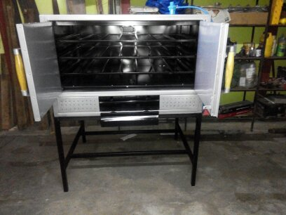
Horno Industrial

Slide 3
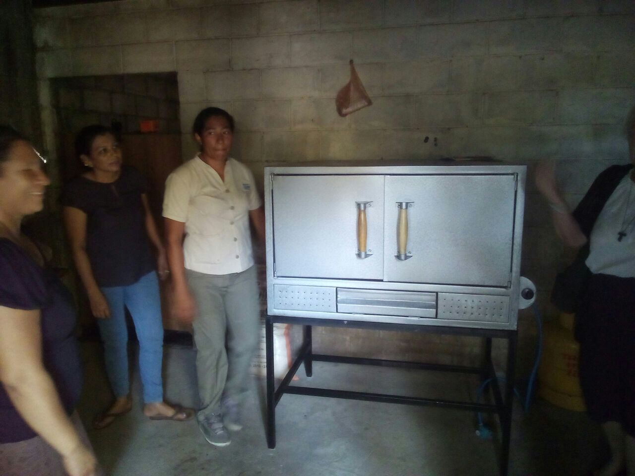
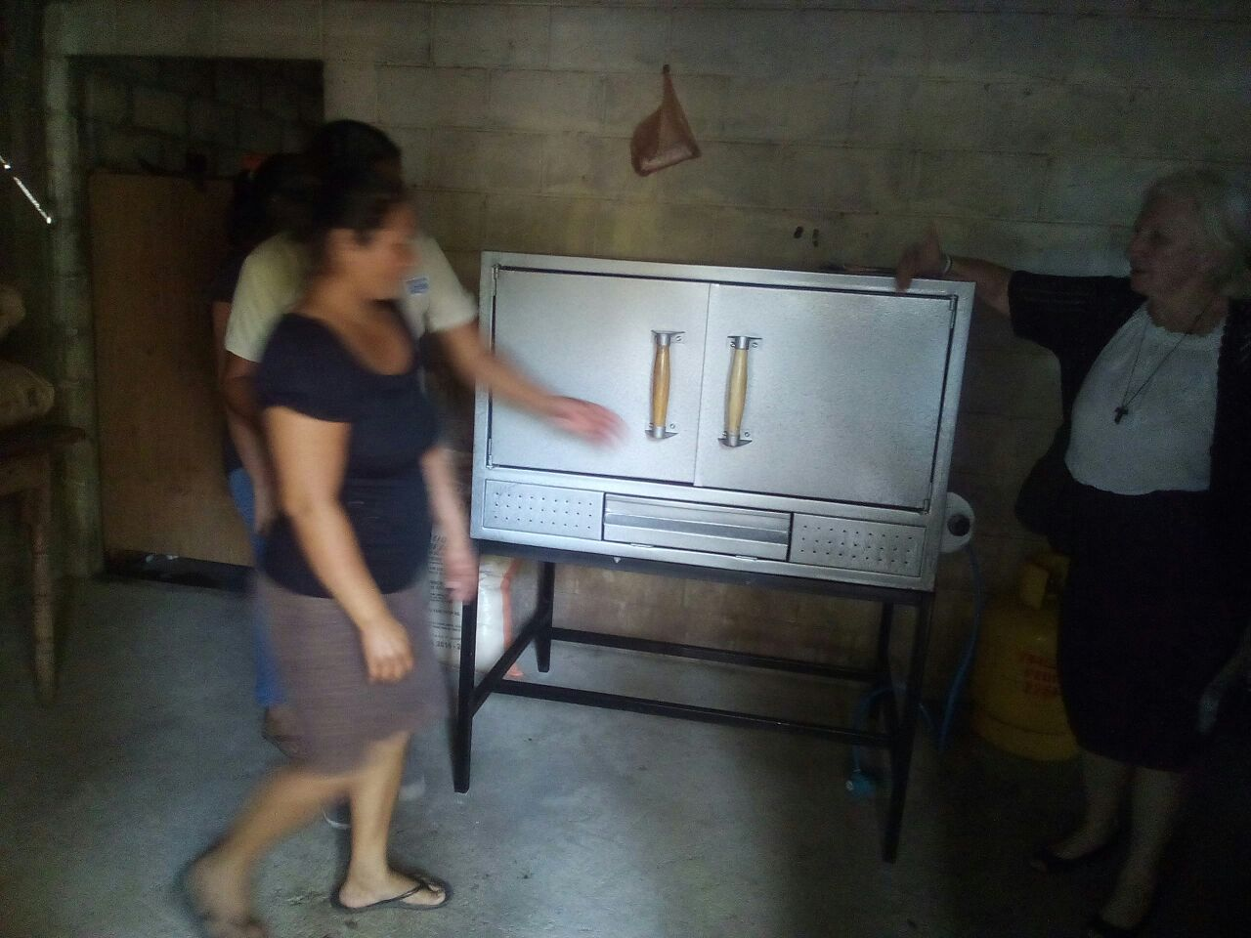
Entrega de Horno en Comunidad.

Slide 4
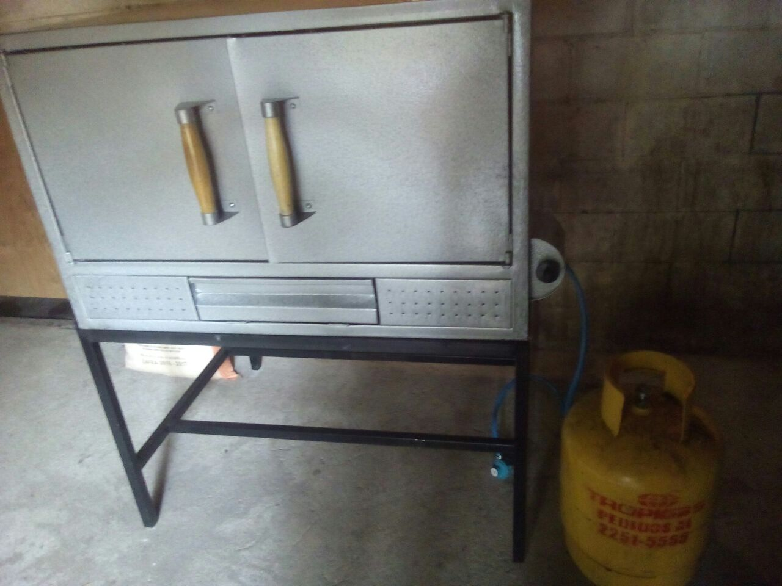
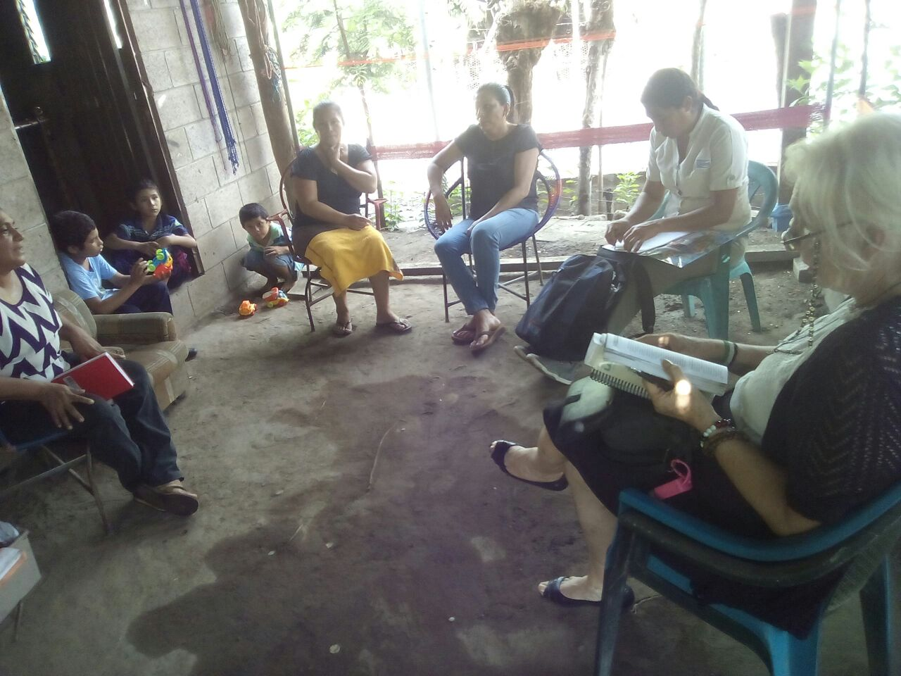
Reunión con grupo de Mujeres del Programa de Panadería.

Slide 5
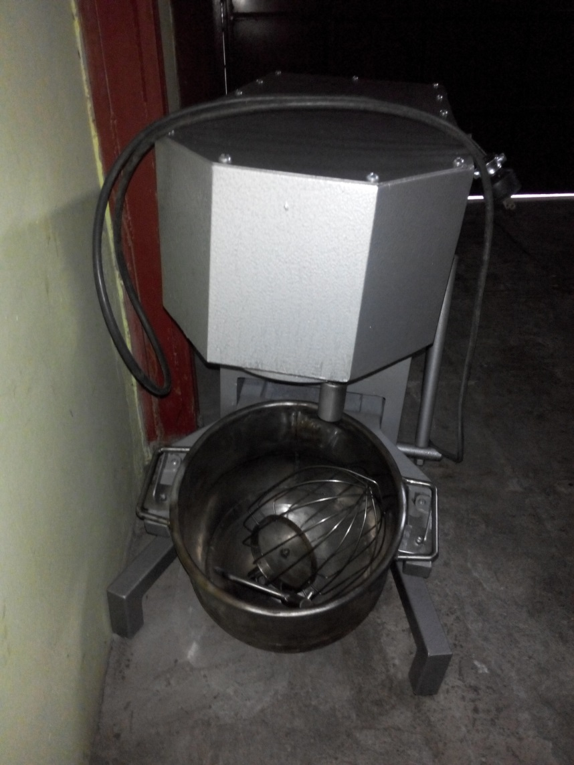
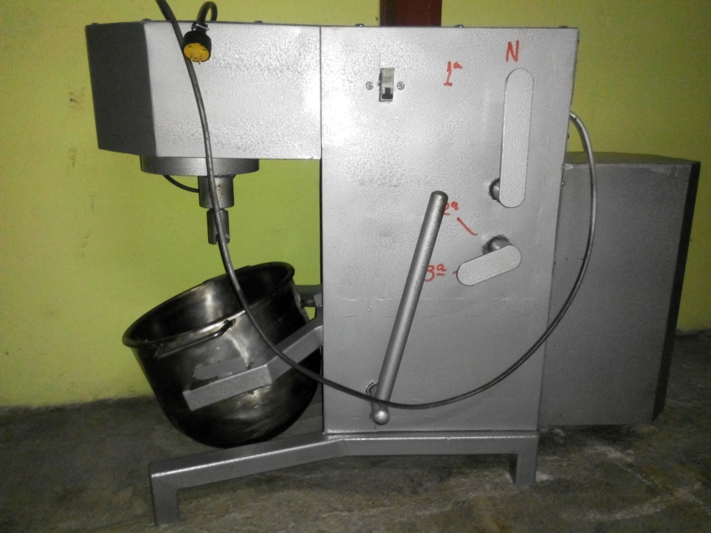
Batidora Industrial.

Slide 6
Gracias, por su importante aporte en este programa que beneficia a familias de escasos recursos económicos. Que Dios Nuestro Padre se los multiplique y derrame muchas más bendiciones.

